Slide 1
流查询

Slide 2

目
流查询
Contents

Slide 3

流查询
流查询
流查询在查询前把数据都加载到内存中，并且只能进行等值查询。

Slide 4
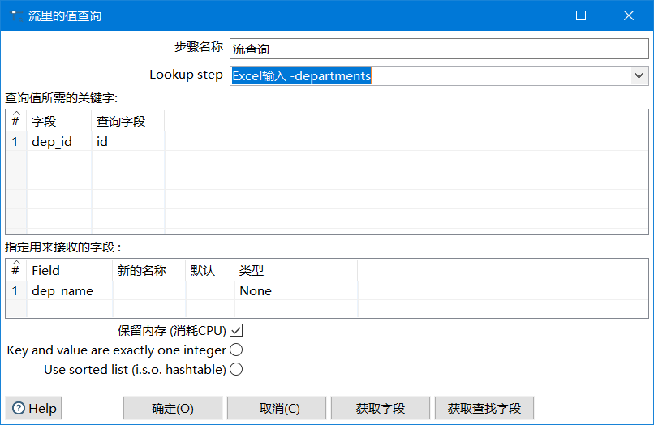
流查询
流查询
要查询的步骤

Slide 5
流查询
流查询
查询匹配的字段

Slide 6
流查询
流查询
返回接收的字段

Slide 7
任务
流查询
从Excel读取employess和departments的数据，根据dep_id来查询dep_name，把数据保存到Excel
任务

Slide 8
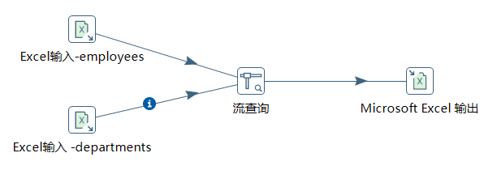
流查询
分析
输入：Excel输入
查询：流查询
输出：Microsoft Excel输出

